Slide 1
Android Jetpack e
Material Design:
Criando Apps Nativos Poderosos
Venilton FalvoJr
Education Tech Lead na DIO Doutorando no ICMC-USP
@falvojr

Slide 2


Sobre Mim
Doutorado e DIO
Doutorado e desafios como Education Tech Lead na DIO
1º Emprego
2015
Estágio como
Dev Java/.NET
Hoje
2007
Enfim Mestre
Título e carreira como
Dev Mobile
2008
Graduação
Início da Graduação em Engenharia de Computação
credential.net/gy7a7rsn
já expirou, mas foi top 😅

Slide 3
Objetivo Geral
Criar um novo App Android Nativo usando a linguagem Java e explorar os componentes oferecidos pelo Android Jetpack e Material Design. Para isso, vamos começar a abstrair uma solução que apresente notícias sobre futebol feminimo, com possibilidade de abrir o link original, favoritar e compartilhar cada notícia.

Slide 4
Recomendações
Conteúdos da Sportheca Mobile Dev Week, os quais já estão disponíveis na plataforma da DIO:
Desenvolvimento Mobile Nativo Para Android
Componentes, Layouts e UI/UX Em Apps Android
Java e Kotlin Juntos!? Construindo Apps Android
Explorando o Firebase Para Apps Android Resilientes

Slide 5

Hands On!
“Falar é fácil.
Mostre-me o código!”
Linus Torvalds

Slide 6
Links Úteis
digitalinnovationone/soccer-news-app release/android-jetpack-material-design-criando-apps-nativos-poderosos
Bottom Navigation LiveData ViewModel Google Developers
Cards (Anatomia) Material Design

Slide 7
Desafio 1
Crie seu próprio repositório no GitHub e versione este projeto, através do qual exploramos tendências do Android Jetpack como o LiveData e ViewModel. Com isso, você se tornará cada vez mais confiante na criação de soluções para o ser portfólio.
Nota: Caso tenha dificuldades, o App que desenvolvemos aqui estará disponível na branch/release descrita no Slide "Links Úteis" 😉

Slide 8
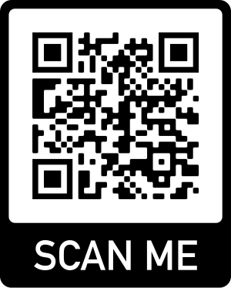
Dúvidas?
> Fórum/Artigos
> Comunidade Online (Discord)

